Slide 1


Slide 2
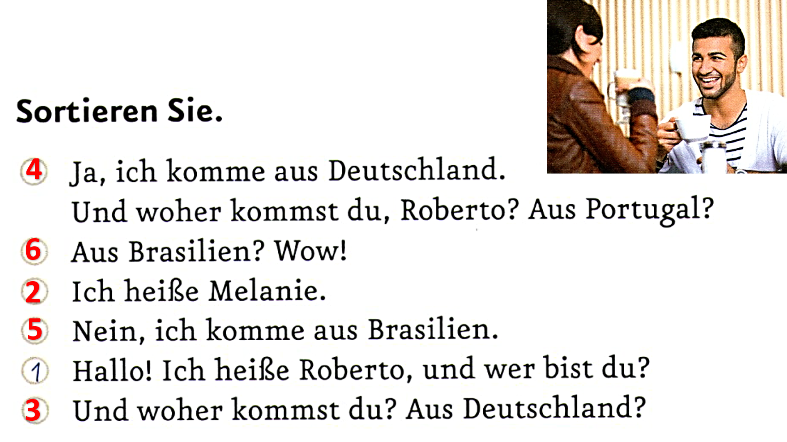
Markieren Sie die Endung!

Slide 3


Wer bist du?
Wer sind Sie?
is,am,are
Wer ist das?
V.to be
Ich bin Timo.
V.sein

Slide 4


Unregelmäßig
sein
ich
du
er/es
sie
wir
ihr
Sie/sie

Slide 5
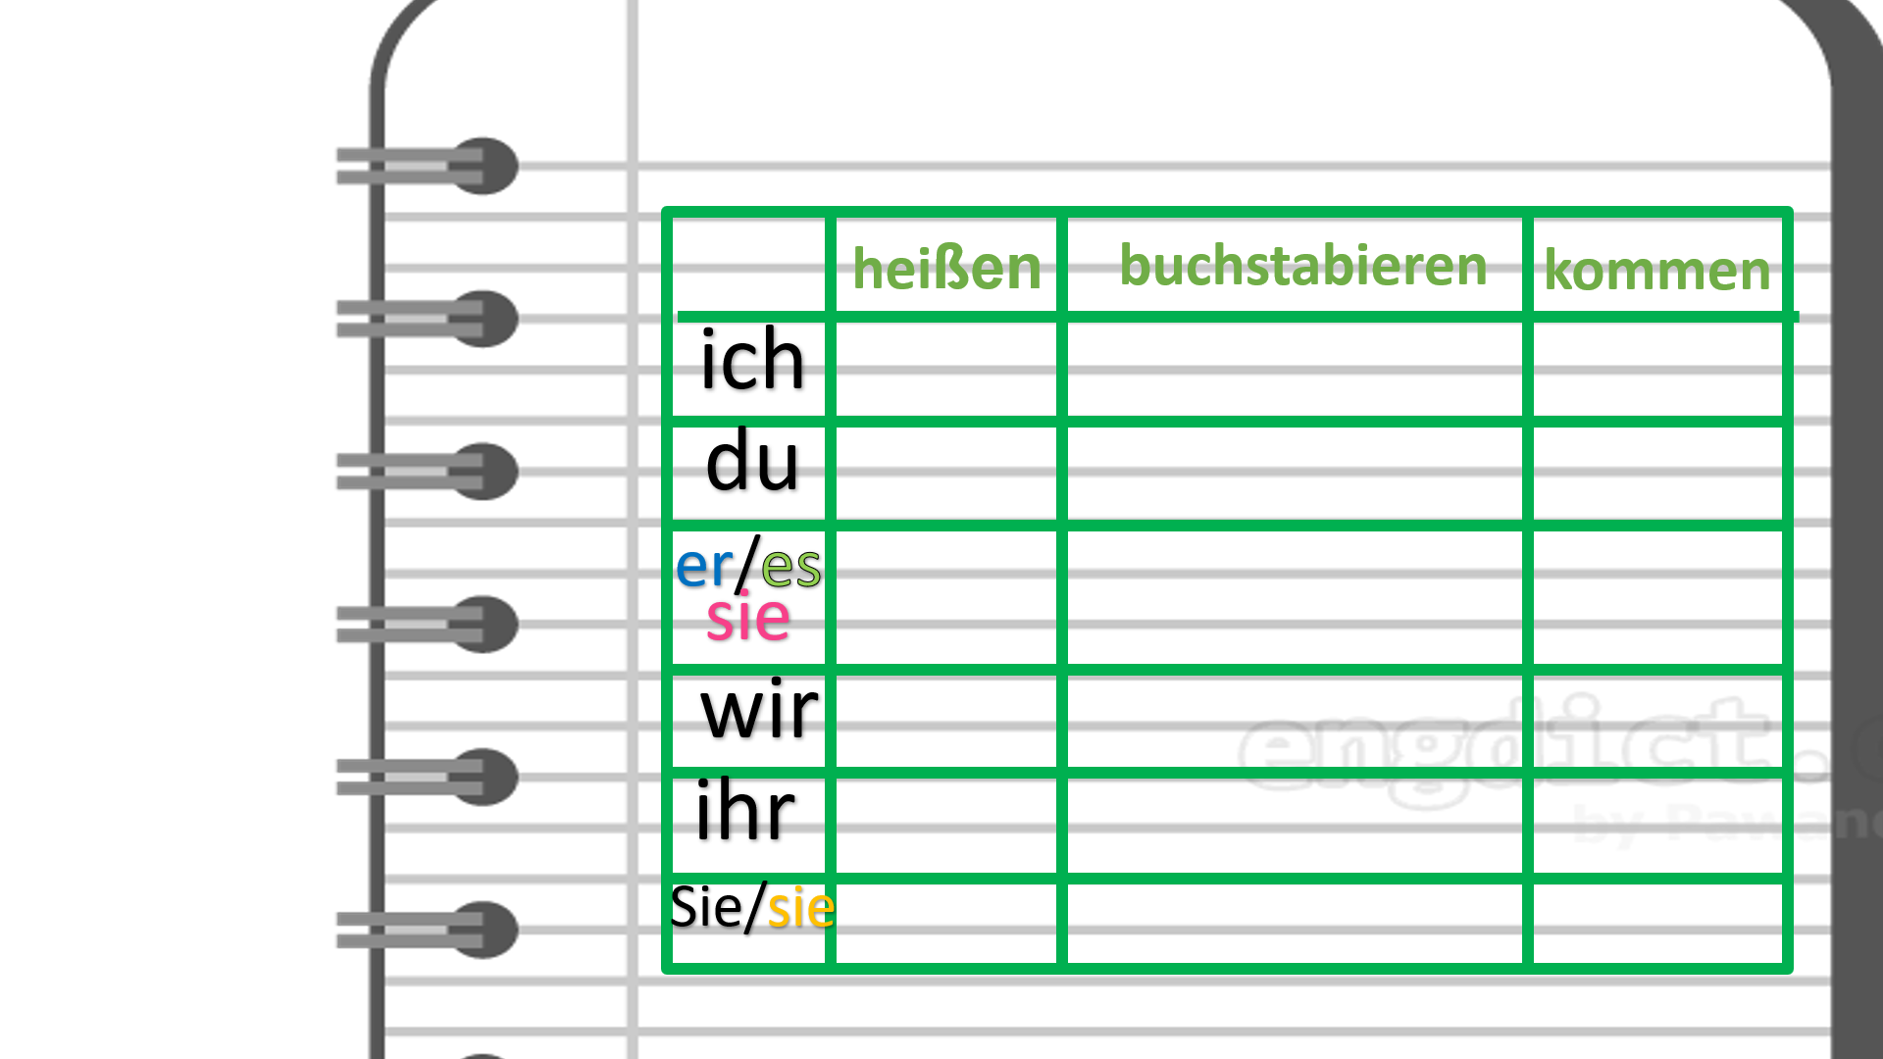
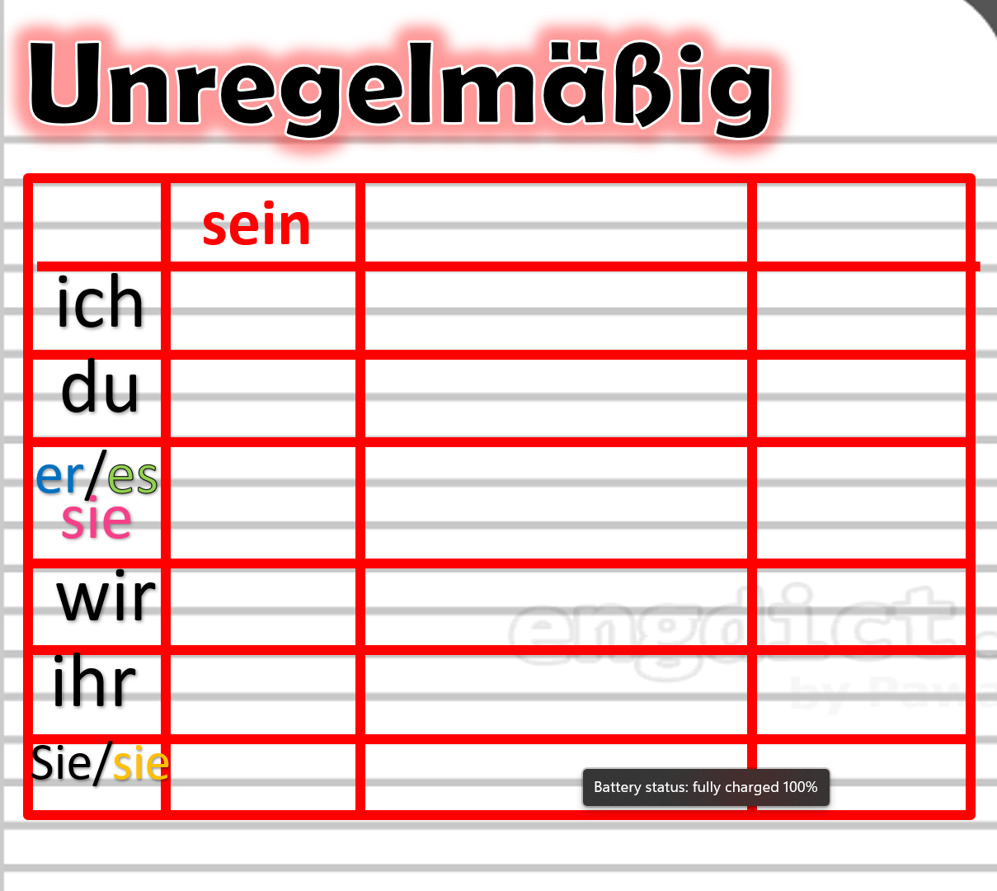
Regelmäßig

Slide 6
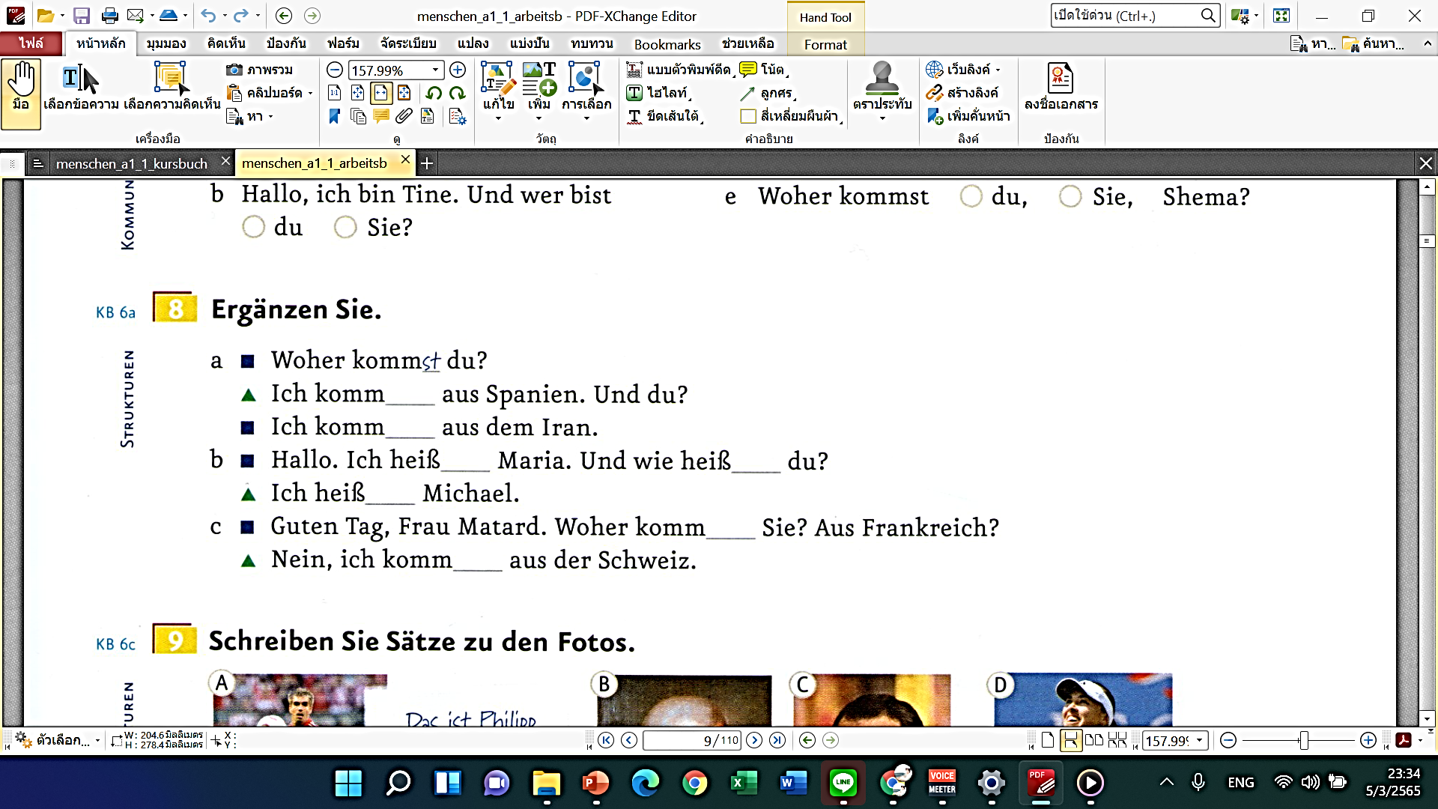

Slide 7
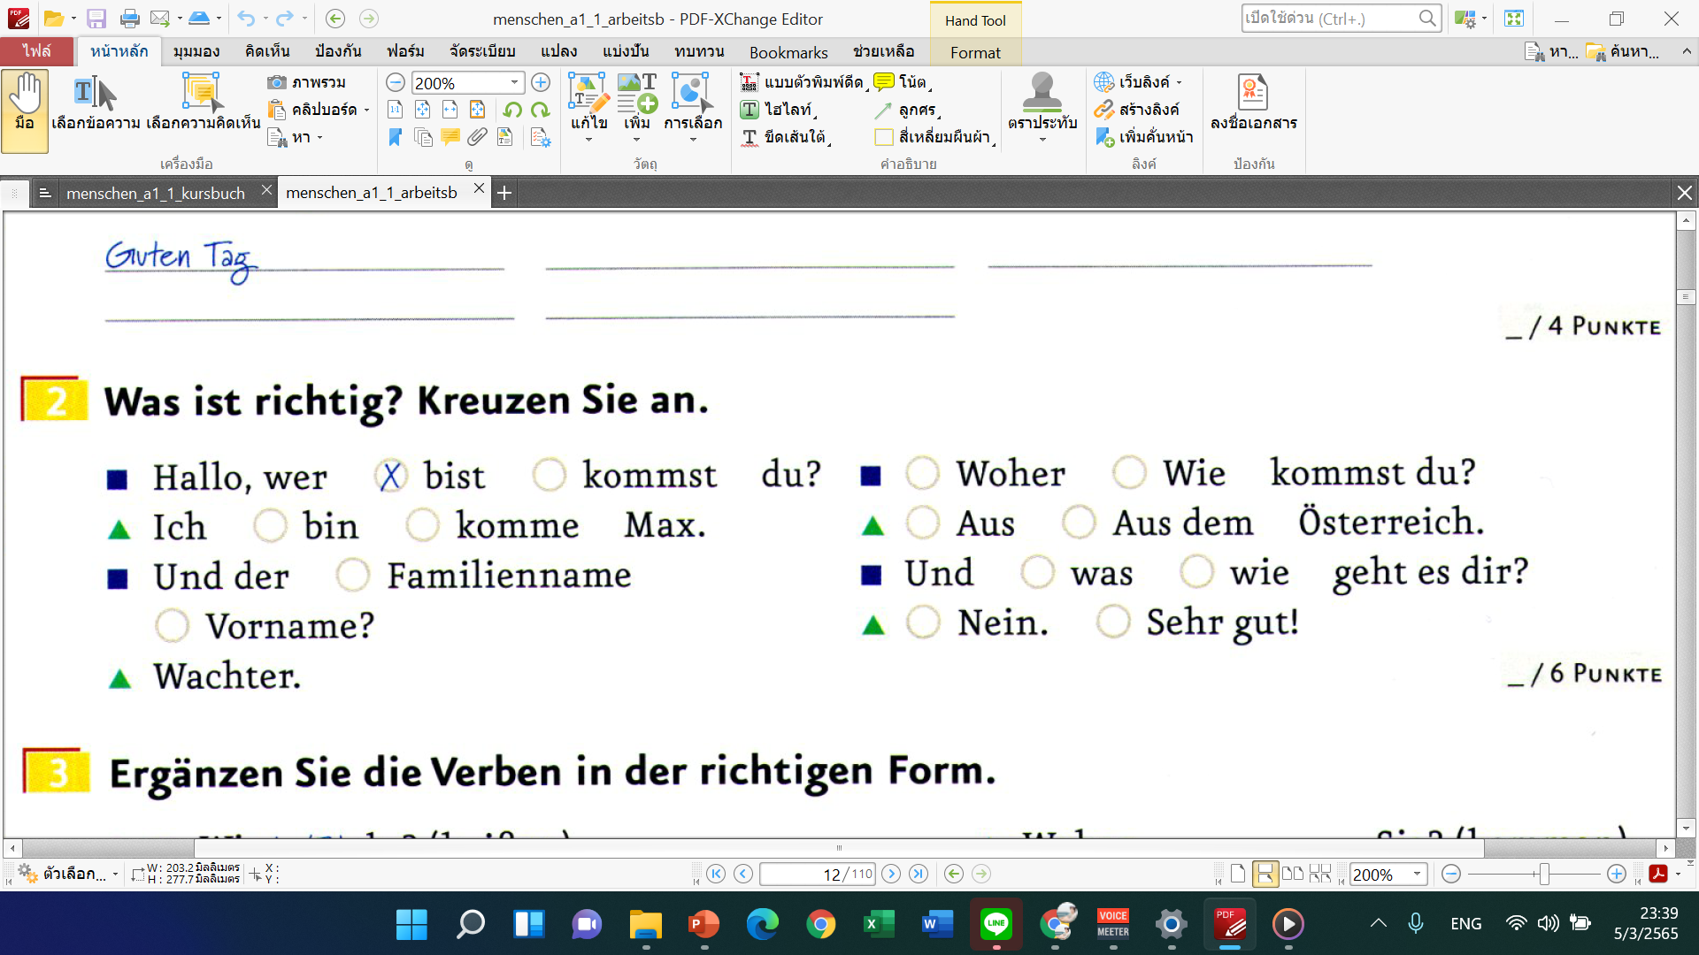

Slide 8

Spielzeit
kommen
kommen
ich
du
er/es / sie
wir
8
7
1
3
2
10
6
5
12
9
11
4
13
14
15
ihr
Sie/sie

Slide 9
Spielzeit
heißen
heißen
ich
du
er/es / sie
wir
8
7
1
3
2
10
6
5
12
9
11
4
13
14
15
ihr
Sie/sie

Slide 10
Spielzeit
buchstabieren
buchstabieren
ich
du
er/es / sie
wir
8
7
1
3
2
10
6
5
12
9
11
4
13
14
15
ihr
Sie/sie

Slide 11
Spielzeit
sein
sein
ich
du
er/es / sie
wir
8
7
1
3
2
10
6
5
12
9
11
4
13
14
15
ihr
Sie/sie

Slide 12
https://wordwall.net/th/resource/4116939/sein

Slide 13
https://wordwall.net/th/resource/2989277/das-verb-sein-%C3%BCben-a1

Slide 14
https://wordwall.net/th/resource/28045406/menschen-a1-lek1

